Slide 1
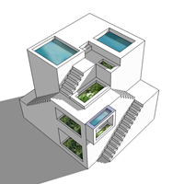
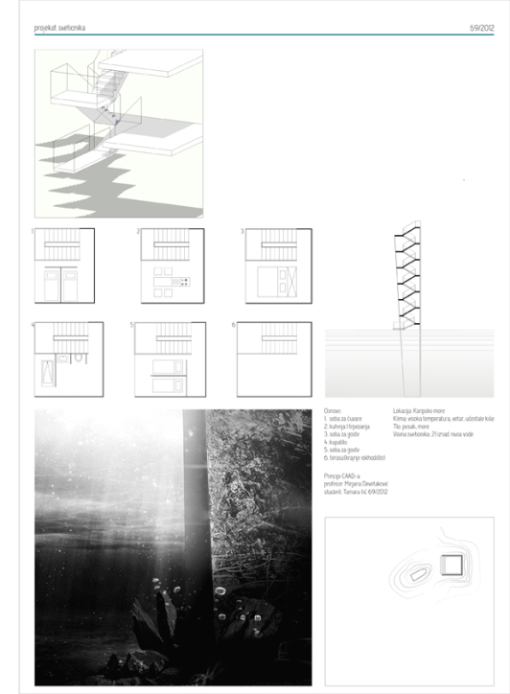
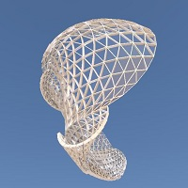
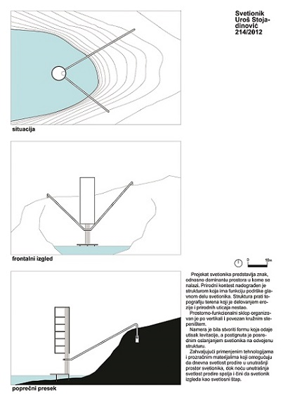
Principi CAAD-a Predavanje 00: Prezentacija predmeta
Dr Mirjana Devetakovic Univerzitet u Beogradu, Arhitektonski fakultet Beograd, 2014

Slide 2
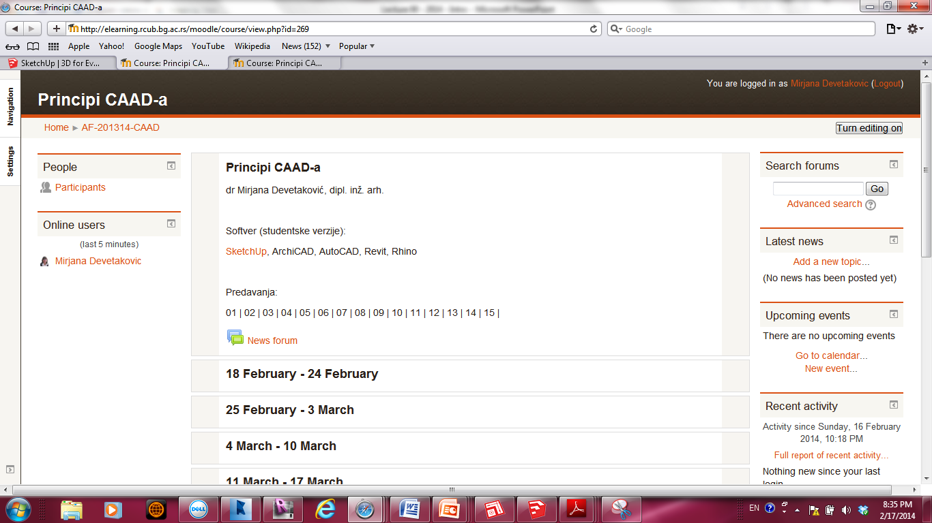
http://elearning.rcub.bg.ac.rs/moodle/course/view.php?id=269

Slide 3
> Principi

Slide 4
> Principi
Princip 01: Dinamičan razvoj CAAD-a
Princip 08: Objektno orijentisani CAAD
Princip 02: Približavanje korisniku
Princip 09: Model kao sistem informacija i sredstvo saopštavanja arhitektonske ideje
Princip 03: Slika kao sredstvo saopštavanja arhitektonske ideje
Princip 10: BIM Building Information Modeling 1
Princip 04: Preciznost
Princip 05: Brzina
Princip 11: Interoperabilnost
Princip 06: Efikasnost u izmenama tokom procesa projektovanja
Princip 12: NURBS modeliranje
Princip 13: Matematičko definisanje kompleksne forme
Princip 07: Crtež kao dokument i sredstvo saopštavanja arhitektonske ideje
Princip 14: Parametarsko modeliranje
Princip 15: Fabrikacija

Slide 5
> Princip 01: Dinamičan razvoj CAAD-a

Slide 6
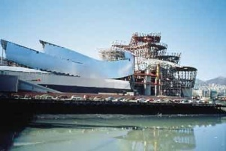
CAAD - projektovanje
VDS - komunikacija
> Time-line
CAFM - upravljanje
KM-Knowledge management
Ivan Sutherland
W. J. Mitchell
F. O. Gehry
2D
3D
CAAD
CAAD + IS
ArchNet
Cloud
CAAD + Internet
Parametrics
Mobile dev.
PC
Internet
Wireless
Information theory
1950
1960
1970
1980
1990
2000
2010
CAD
CAAD - Design
VDS - Comunication
CAFM - Management
KM-Knowledge management

Slide 7
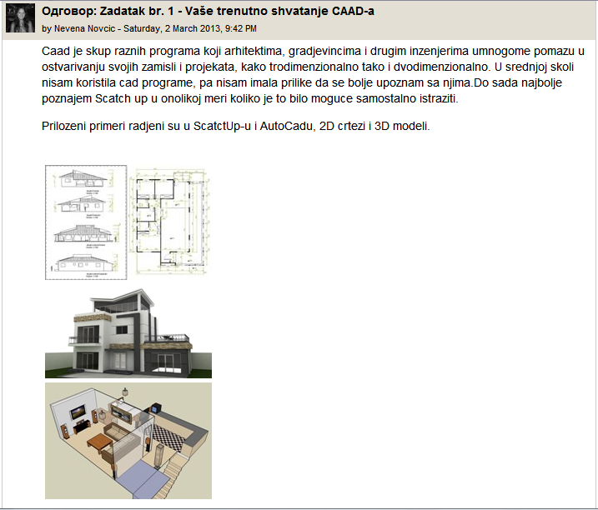

Slide 8
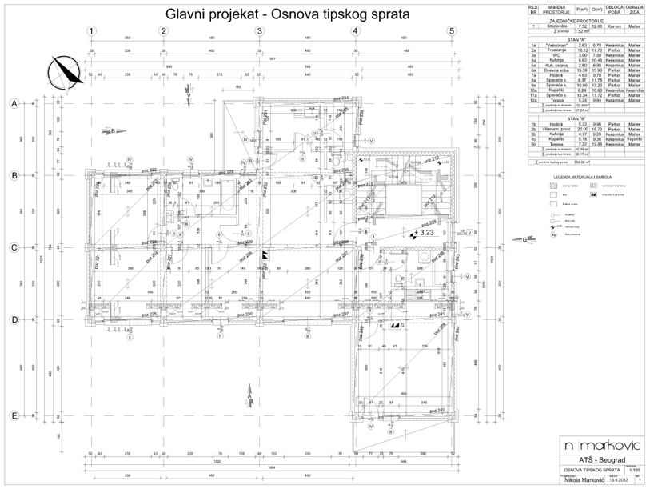
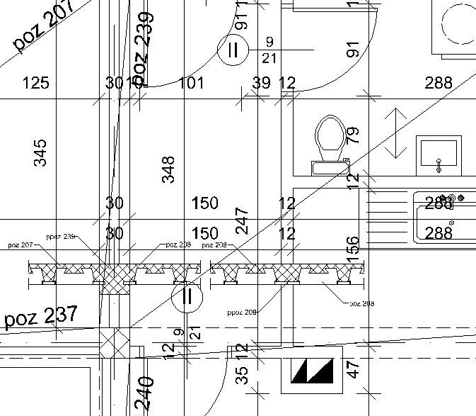

Slide 9
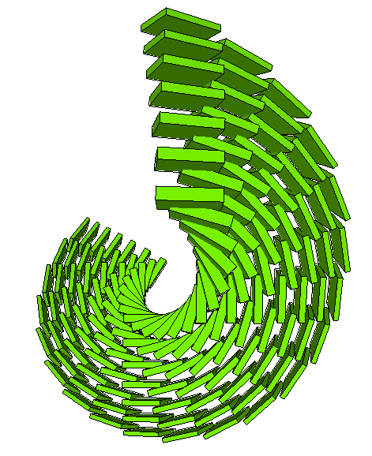
> Princip 02: Približavanje korisniku
> Princip 03: Slika kao sredstvo saopštavanja arhitektonske ideje

Slide 10
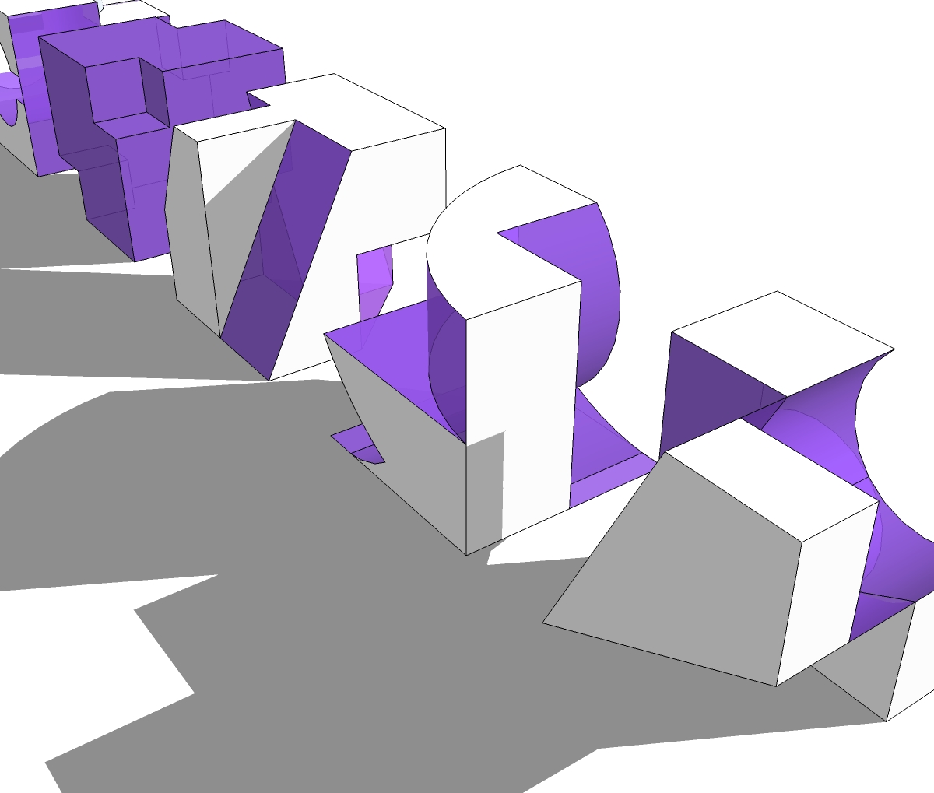
Damjana Lojanicic

Slide 11
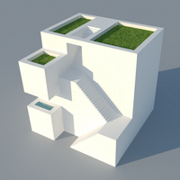
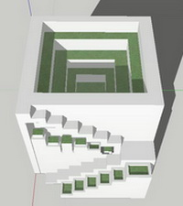
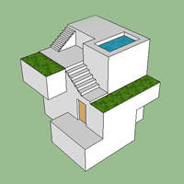
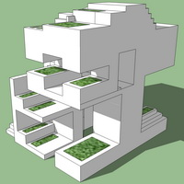
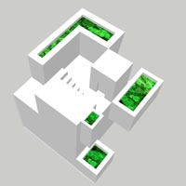
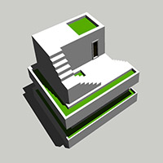
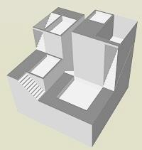
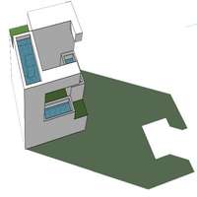
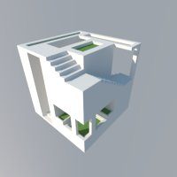
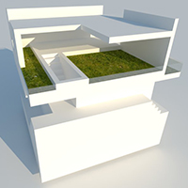
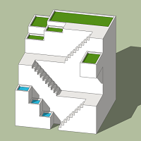
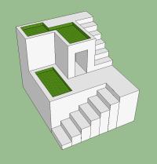
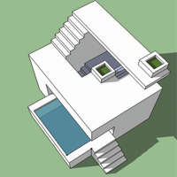
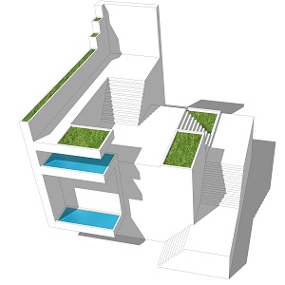

Slide 12
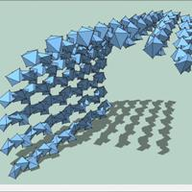
Mirela Kanalić

Slide 13
Princip 04: Preciznost
Princip 05: Brzina
Princip 06: Efikasnost u izmenama tokom procesa projektovanja
Princip 07: Crtež kao document i sredstvo saopštavanja arhitektonske ideje

Slide 14
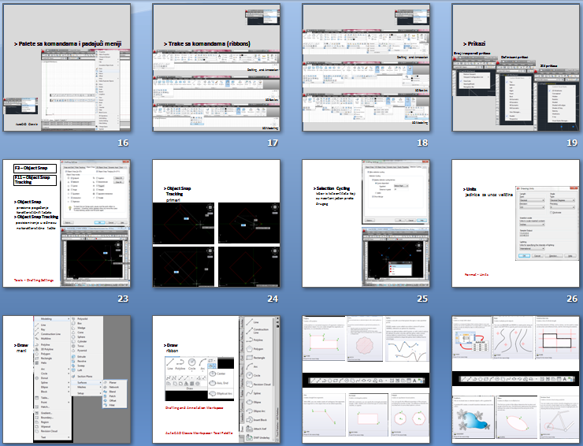

Slide 18
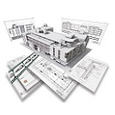
> Princip 08: Objektno orijentisani CAAD
> Princip 09: Model kao sistem informacija i sredstvo saopštavanja arhitektonske ideje
> Princip 10: BIM Building Information Modeling 1
> Princip 11: Interoperabilnost

Slide 20
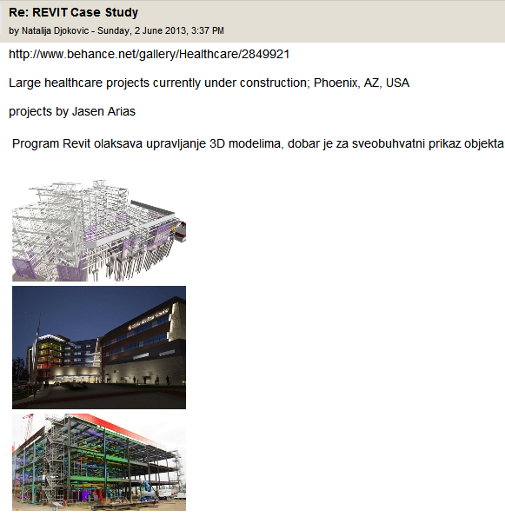

Slide 21
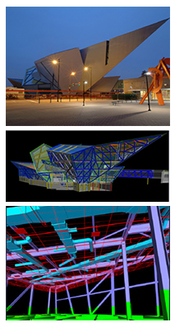

Slide 22
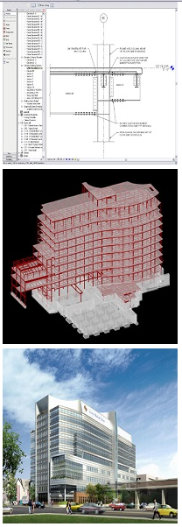

Slide 23
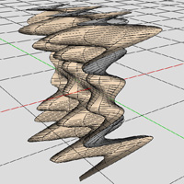
> Princip 12: NURBS modeliranje
> Princip 13: Matematičko definisanje kompleksne forme
> Princip 14: Parametarsko modeliranje
> Princip 15: Fabrikacija

Slide 24
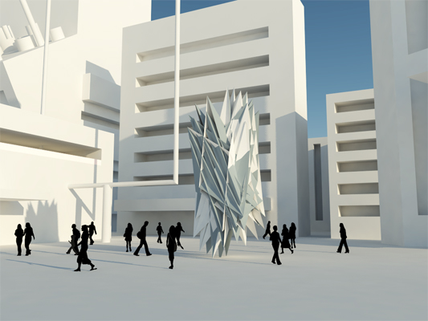
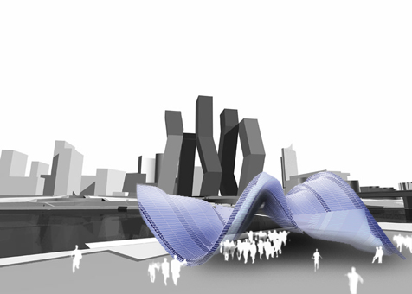

Slide 25
> Finalni rad

Slide 26
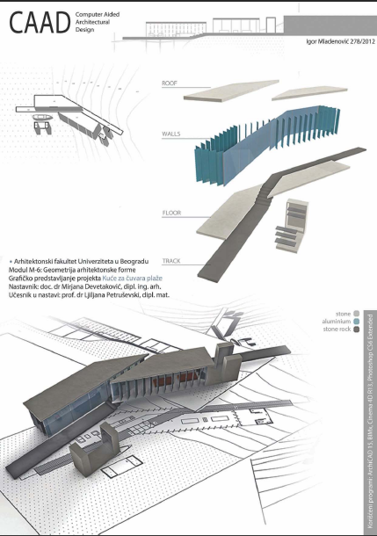

Slide 27
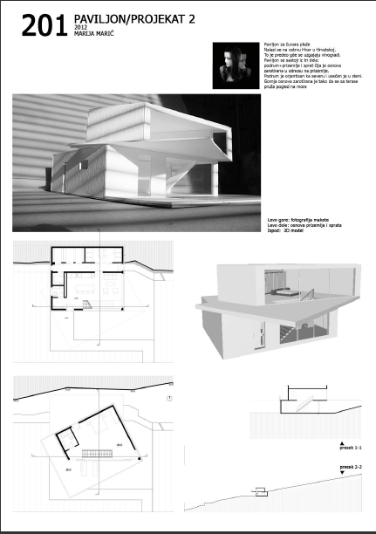

Slide 28
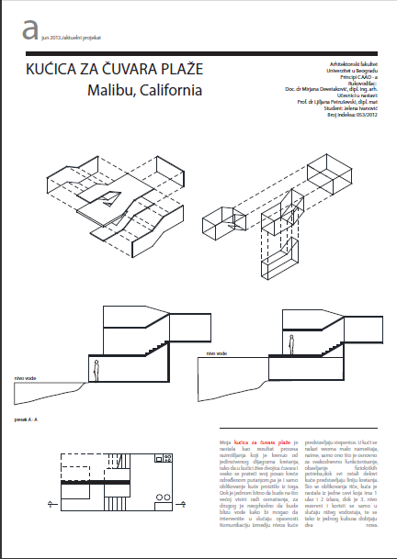

Slide 29
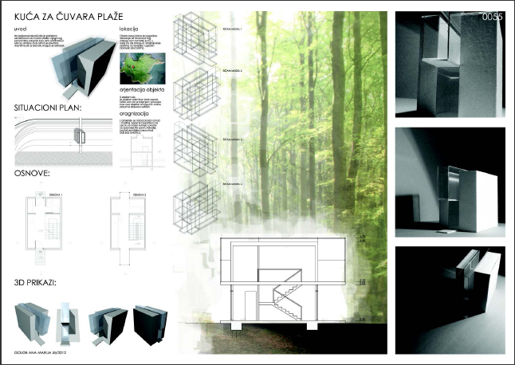

Slide 30
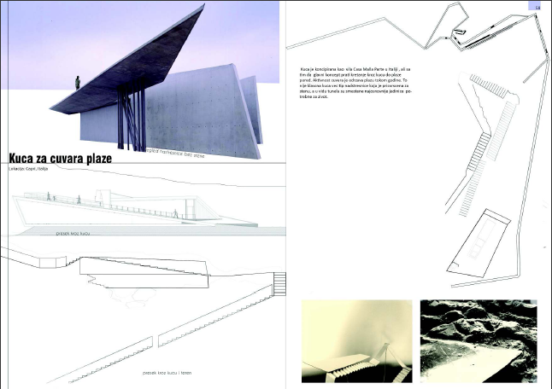

Slide 31
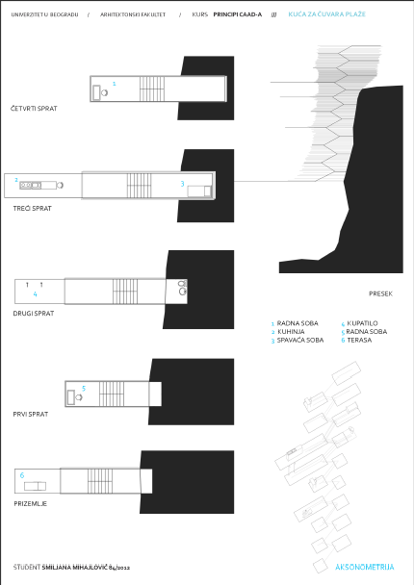

Slide 32
> ZADATAK

Slide 33
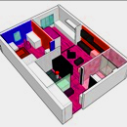
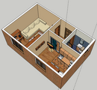
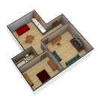
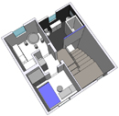
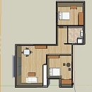
> Zadatak
Zadatak 01 - U okviru ovog zadatka studenti daju kratak osvrt na svoje aktuelno poznavanje primene računara i koriste neki od poznatih programa da predstave prostor u kome trenutno stanuju.

